Slide 1
এই স্লাইডটি সন্মানিত শিক্ষকবৃন্দের জন্য
স্লাইডটি হাইড করে রাখা হয়েছে। F-5 চেপে শুরু করলে
হাইড স্লাইডগুলো দেখা যাবে না। এই পাঠটি শ্রেনিকক্ষে উপস্থাপনের সময় প্রয়োজনীয় পরামর্শ প্রতিটি স্লাইডের নীচে নোট আকারে সংযোজন করা হয়েছে। শ্রেণিতে কনটেন্টটি দ্বারা পাঠ উপস্থাপনের পূর্বে পাঠ্য বইয়ের নির্ধারিত পাঠের সাথে মিলিয়ে নিতে এবং কাজের/সমস্যার সমাধান শ্রেণিতে উপস্থাপনের আগে তৈরি করে নিতে সবিনয় অনুরোধ করা হল।

Slide 2
স্বাগতম

Slide 3
শিক্ষক পরিচিতি
মোঃ সাইফুল ইসলাম সাইফ
সহকারি শিক্ষক (গণিত)
সারমারা নাছির উদ্দিন উচ্চ বিদ্যালয়
বকশীগঞ্জ, জামালপুর
মোবাইলঃ ০১৭২২-৭০৩৭২৭
ইমেইলঃ saifulislambtt16@gmail.com
পাঠ পরিচিতি
শ্রেণি- 9ম -১০ম
অধ্যায়-দ্বিতীয়
বিষয়: পদার্থবিজ্ঞান
সময়ঃ ৪0মিনিট
তারিখঃ১৬ /০১/২০২০ইং

Slide 4
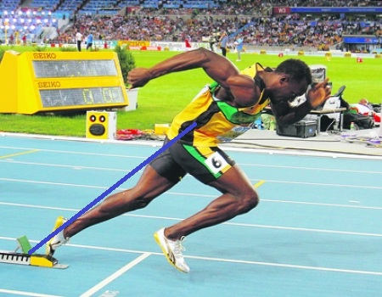

Slide 5
২০ মিটার
দ্বিতীয় খুঁটি
প্রথম খুঁটি

Slide 6
দূরত্ব ও সরণ

Slide 7
শিখনফল
এই পাঠ শেষে শিক্ষার্থীরা-
১। সরণ ও দুরত্ব কি তা বলতে পারবে ।
২। দ্রুতি ও বেগ কী তা বলতে পারবে ।
৩ । সরণ ব্যাখ্যা করতে পারবে।
৪ । দ্রুতি ও বেগের মধ্যে পার্থক্য নির্ণয় করতে পারবে।
৫ । বেগ ও ত্বরণ ব্যাখ্যা করতে পারবে।

Slide 8
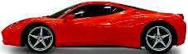
যে কোন দিকে কোন বস্তুর অবস্থানের পরিবর্তন কে দূরত্ব বলে । দুরত্বকে d দ্বারা প্রকাশ করা হয় । নিদিষ্ট দিকে কোন বস্তুর অবস্থানের পরিবর্তন কে সরণ বলে । সরণকে s দ্বারা প্রকাশ করা হয় ।
$$100m$$

Slide 9
দুরত্ব | সরণ
১। যে কোন দিকে বস্তুর অবস্থার পরিবর্তন । | ১। নিদিষ্ট দিকে বস্তুর অবস্থার পরিবর্তন ।
২। দূরত্ব হল স্কেলার রাশি । | ২।সরণ হল ভেক্টর রাশি ।
৩। দূরত্বের একক হল মিটার এবং দুরত্বের মাত্রা হল [d]= L | ৩।সরণের একক হল মিটার এবং সরণের মাত্রা হল [s]= L

Slide 10
যে কোন দিকে কোন বস্তুর অবস্থানের পরিবর্তন হারকে দ্রূতি বলে । দ্রুতি কে u দ্বারা প্রকাশ করা হয় । নিদিষ্ট দিকে কোন বস্তুর অবস্থানের পরিবর্তনের হার কে বেগ বলে । বেগ কে v দ্বারা প্রকাশ করা হয় ।
$$100m$$
দ্রুতির একক,

Slide 11
বেগ হল নির্দিষ্ট দিকে অবস্থান পরিবর্তনের হার। এখানে দিক বলা প্রয়োজন। বেগের একক মিটার পার সেকেন্ড।
$$100m$$
বেগের একক,

Slide 12
দ্রূতি | বেগ
১। দ্রুতি স্কেলার রাশি । | ১। বেগ ভেক্টর রাশি।
২। দ্রুতি প্রকাশে দিকের প্রয়োজন নাই | ২। বেগ প্রকাশে মান ও দিক উভয়ের প্রয়োজন আছে।
৩। শুধু মানের পরিবর্তন হলে দ্রুতির পরিবর্তন হয় । | ৩। শুধু মান, শুধু দিক বা উভয়ের পরিবর্তন হলে বেগের পরিবর্তন হয়।

Slide 13
দলীয় কাজ
শাপলা দল
বেলী দল
* দ্রুতি ও বেগের মধ্যে ৩ টি সদূশ লেখ।
#দূরত্ব ও সরণের মধ্যে ৪ টি পার্থক্য লেখ।
Notes:
১) দ্রুতি স্কেলার রাশি, বেগ ভেক্টর রাশি। ২) দ্রুতি প্রকাশে দিকের প্রয়োজন নাই, বেগ প্রকাশে দিকের প্রয়োজন আছে। ৩) শুধু মানের পরিবর্তন হলে দ্রুতির পরিবর্তন হয়, ১) দ্রুতি স্কেলার রাশি, বেগ ভেক্টর রাশি। ২) দ্রুতি প্রকাশে দিকের প্রয়োজন নাই, বেগ প্রকাশে দিকের প্রয়োজন আছে। ৩) শুধু মানের পরিবর্তন হলে দ্রুতির পরিবর্তন হয়, শুধু মান, শুধু দিক বা উভয়ের পরিবর্তন হলে বেগের পরিবর্তন হয়।

Slide 14
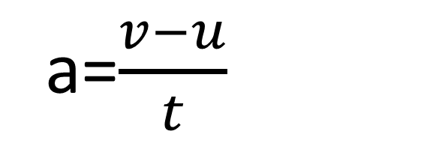
বেগ পরিবর্তনের হার কে ত্বরণ বলে ।
আদি বেগ u, শেষ বেগ v, সময় t হলে,
ত্বরণ,

Slide 15
একক কাজ
সরণ ও দূরত্বের মধ্যে ৪ টি করে পার্থক্য লেখ।

Slide 16
মূল্যায়ন
সরণ বলতে কী বোঝায়?
দ্রূতি কাকে বলে ?
বেগের একক কী?
ত্বরণের একক কী?

Slide 17
বাড়ির কাজ
বেগ ও ত্বরণের মধ্যে ৩টি করে পার্থক্য লিখে আনবে ।

Slide 18
ধন্যবাদ

Slide 19
কৃতজ্ঞতা স্বীকার
শিক্ষা মন্ত্রণালয়, মাউশি, এনসিটিবি ও এটুআই-এর সংশ্লিষ্ট কর্মকর্তাবৃন্দ
এবং কন্টেন্ট সম্পাদক হিসেবে যাঁদের নির্দেশনা, পরামর্শ ও তত্ত্বাবধানে এই মডেল কন্টেন্ট সমৃদ্ধ হয়েছে তারা হলেন-

